Slide 1
Bullismo e cyberbullismo

Slide 2
Il bullismo è un comportamento violento intenzionale. I protagonisti sono:
I bulli, le vittime e gli spettatori che si dividono in 2 gruppi:
-gregari che appoggiano i bulli;
-spettatori che possono incitare i bulli ridendo, o stando in silenzio.
Il bullismo in genere si attua in ambienti scolastici ma può accadere anche tra persone adulte e in luoghi diversi dalla scuola.
Esistono vari tipi di bullismo:
-mobbing che si attua in ambito lavorativo;
-nonnismo che si attua nelle forze armate;
-con l’arrivo di internet nacque un altro tipo di bullismo: il cyberbullismo

Slide 3
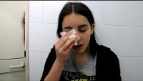
dimostrazione di un caso di bullismo fisico e psicologico:

Slide 4





Slide 5






Slide 6
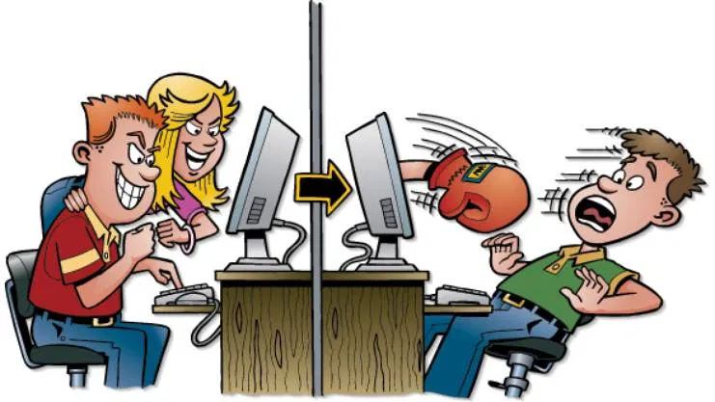
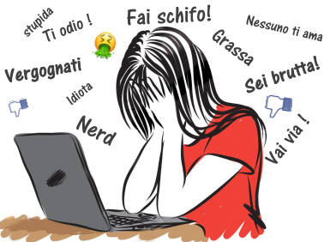
Il cyberbullismo
Il Cyberbullismo è una forma di bullismo che avviene tramite Internet. Con questo temine si fa riferimento a offese, molestie, ricatti o forme di pressione che si ripetono nel tempo e in maniera volontaria da parte di una persona o gruppo di persone nei confronti di un altro soggetto o gruppo, utilizzando le tecnologie digitali.

Slide 7
Cos’è il cyberbullismo?
Si parla di cyberbullismo quando si fa riferimento a un comportamento violento che avviene online, in maniera sistematica nel tempo, in cui l’aggressore o gli aggressori insultano, minacciano e cercano volontariamente di provocare danno a un altro soggetto o gruppo, spesso non in grado di difendersi o percepito come più debole.
La differenza tra bullismo e cyberbullismo risiede nel fatto che nel secondo caso la violenza si estende o avviene in Rete, tramite l’uso di piattaforme di messaggistica, social network o chat di videogiochi, mentre il bullismo “tradizionale” può comportare anche aggressioni di tipo fisico.

Slide 8
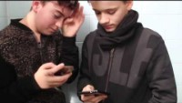
Ecco un episodio di cyberbullismo accaduto a scuola

Slide 9
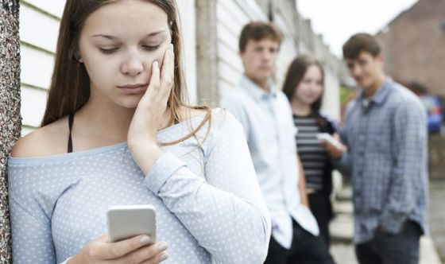

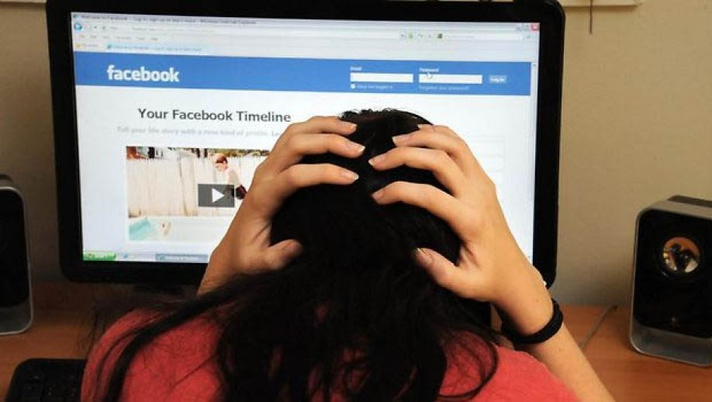

Le diverse forme di
Cyberbullismo

Slide 10
-Flaming e hate speech
Dall’inglese “flame” che significa fiamma, il flaming è caratterizzato dall’uso di messaggi violenti e volgari per creare “battaglie verbali” e tradizionalmente veniva molto usato nel contesto dei forum online. Attualmente è molto diffusa l’espressione hate speech per riferirsi – comunemente, ma non soltanto, – ai comportamenti verbali, espressi in Rete, che incitano alla violenza o all’odio, in questo caso nei confronti della vittima.
-Cyberstalking
Il cyberstalking è caratterizzato da molestie, denigrazioni, persecuzioni e minacce ripetute per impaurire e/o ferire la vittima.
-Denigrazione
Si tratta de infamare l’altro per provocare danni alla reputazione della vittima.

Slide 11
-Sostituzione di persona
È l’appropriarsi dell’identità virtuale di qualcuno per spedire messaggi, pubblicare dei post o realizzare altro tipo di azioni online al posto suo.
-Rivelazioni e doxing
Consistono nel pubblicare informazioni riservate e potenzialmente imbarazzanti su un altro. Il termine doxing viene usato, in maniera più specifica, per riferirsi alla pubblicazione in Rete di dati personali di qualcuno, senza il relativo consenso
-Inganno
È l’ottenere la fiducia dell’altro per poi pubblicare e divulgare le confidenze ascoltate.
-Esclusione
Si riferisce all’escludere volontariamente la vittima dai gruppi online (come i forum, le chat di gruppo sulle piattaforme di messaggistica o i gruppi presenti sulle reti sociali), senza una giusta motivazione, allo scopo unico di ferirlo o di provocare un danno.

Slide 12
Chi sono le vittime e quali le conseguenze
in molti casi, i cyberbulli sono delle persone che la vittima conosce personalmente. Gli aggressori cercano di ferire la vittima con molestie di ogni tipo, estendendo spesso questo comportamento anche alla sfera virtuale e facendo sì che il soggetto colpito si senta non protetto anche all’interno della propria abitazione. Gli adolescenti e in generale il pubblico più giovane tendono a essere particolarmente vulnerabili nei confronti di questo tipo di comportamenti, tuttavia il bullismo sul web, come quello “tradizionale”, può colpire individui di ogni età.

Slide 13
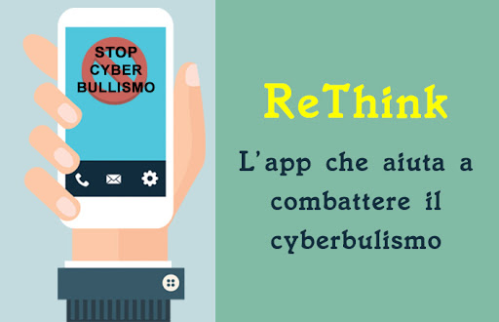


Come combattere il cyberbullismo

Slide 14
Il cyberbullismo è un fenomeno che non va minimizzato o trascurato: l’intervento deve essere immediato per il bene dei ragazzi, che potrebbero nel tempo avere maggiori difficoltà a uscire da questo labirinto di violenza.
Oltre alle proposte preventive descritte, esistono azioni pratiche per contrastare il fenomeno, che si traducono in una segnalazione a:
dirigente scolastico e professori;
Polizia Postale;
Telefono Azzurro;
Parlarne con i propri genitori e prendere provvedimenti.

Slide 15

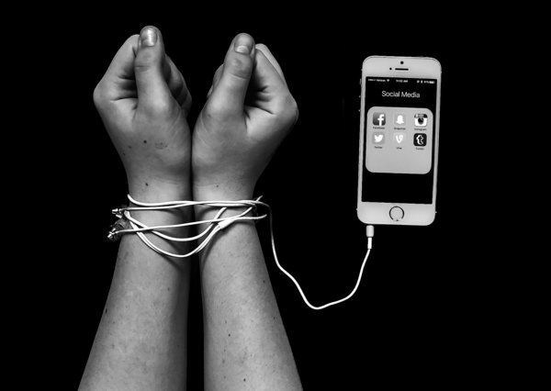

Basta
Cyberbullismo

Slide 16
Progetto di Ed. civica sul bullismo e cyberbullismo
Gli alunni della 2A di cicala
Cubello francesco
Gigliotti christian
Mancuso carmen
Mazza marisol
Rizzo vincenzo
Scalzo angelica
Talarico giuseppe

